Slide 1
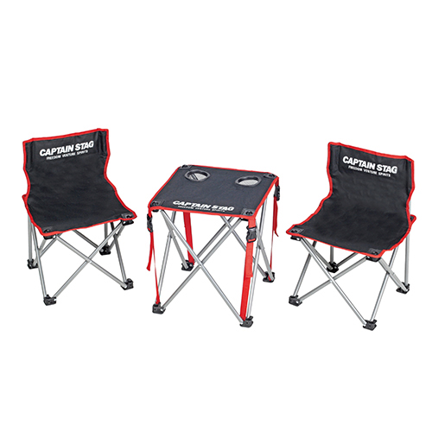
【提案書】
キャプテンスタッグ コンパクトテーブルセット
特徴
持ち運ぶのに便利で見た目もお洒落な収納バッグ付きの、コンパクトなテーブルとチェア2脚の3点セットです。キャンプなどには最適ですので、アウトドアイベントの特典用や景品用に是非！
納期
納期スペース
仕様
素 材 ： ポリエステル･スチール･ナイロン
サイズ ： テーブル/365×365×380mm､チェア/345×320×480mm､収納サイ ズ/300×500×110mm
包 装 ： 透明袋
生産国 ： 中国
備 考 ： セット内容/テーブル･チェア×2･収納バッグ
お見積
お見積りスペース

